Slide 1
User Conversion Dashboard – Mobile App
目的：分析活躍用戶轉換率，找出影響因素
數據來源：Kaggle User Mobile App Interaction Data
流程：資料清理 → 建模 (Date Table & Measures) → Power BI Dashboard
工具： Power BI

Slide 2
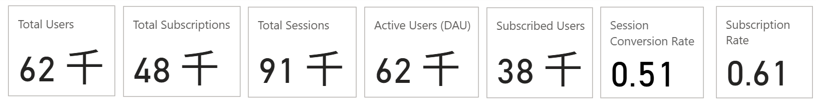
核心數據指標 (KPI)
Total Users
Total Sessions
Subscribed Users
Active Users (DAU)
Subscription Rate (~61%)
Session Conversion Rate (~51%)

Slide 3
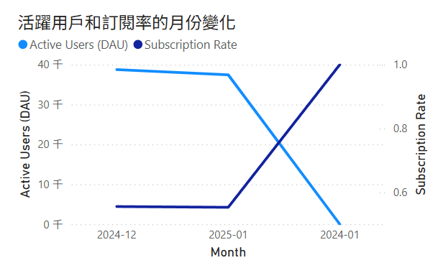
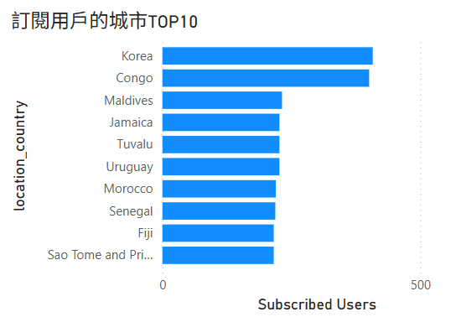
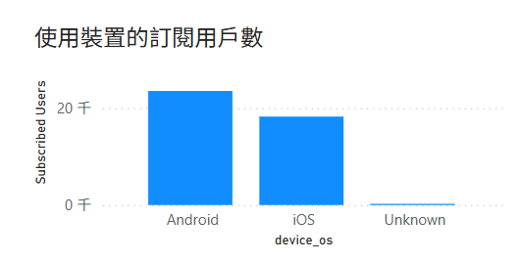
趨勢與分群洞察
趨勢圖：觀察月度活躍用戶與轉換率變化
國家分群：Top 10 國家貢獻主要訂閱
裝置分群：Android 用戶最多，iOS 轉換率值得關注

Slide 4
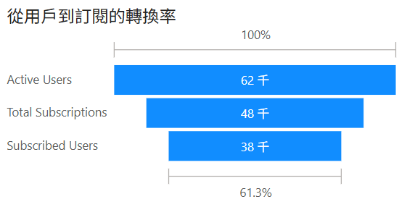
用戶轉換流程與商業價值
漏斗圖：Active Users → Subscribed Users (~61%)
應用價值：
行銷策略：加強高轉換國家 / 裝置
產品優化：針對低轉換月份調查原因
決策支持：協助訂閱成長計畫

Slide 5
